Slide 1
De Codex- en Omgevingstrein - Overzicht van de belangrijkste nieuwigheden
Joris Geens
Advocaat

Slide 2
Inhoud
Inleiding
Codextrein - wijzigingen aan de Vlaamse Codex Ruimtelijke Ordening (VCRO)
Omgevingstrein – wijzigingen aan het Omgevingsvergunningsdecreet (OVD)

Slide 3
Inleiding
I

Slide 4
Inleiding
De regelgeving met betrekking tot de ruimtelijke ordening wordt voornamelijk bepaald door twee basisdecreten:
De Vlaamse Codex Ruimtelijke Ordening (VCRO) en haar uitvoeringsbesluiten - www.ruimtelijkeordening.be
Het Omgevingsvergunningsdecreet (OVD) en haar uitvoeringsbesluiten - www.omgevingsloket.be - vergunningsprocedures
Daarnaast is er ook de zogenaamde sectorwetgeving die met de ruimtelijke ordening in relatie staat (Veldwetboek, Bosdecreet, Natuurbehoudsdecreet, Grond- en Pandendecreet, Erfgoeddecreet, Buurtwegen, Rooilijnen, …)
Codextrein = decreet van 8 december 2017 houdende wijziging van diverse bepalingen inzake ruimtelijke ordening, milieu en omgeving (BS 20 december 2017)
Lange parlementaire weg
Voorontwerp goedgekeurd op 15 juli 2016
Ontwerp ingediend in het Vlaams Parlement op 4 mei 2017
Verschillende amendementen
Bevat wijzigingen aan voornamelijk VCRO (Codextrein) en OVD (Omgevingstrein)
Presentatie bevat overzicht van de belangrijkste wijzigingen aan de VCRO (Codextrein) en het OVD (Omgevingstrein)

Slide 5
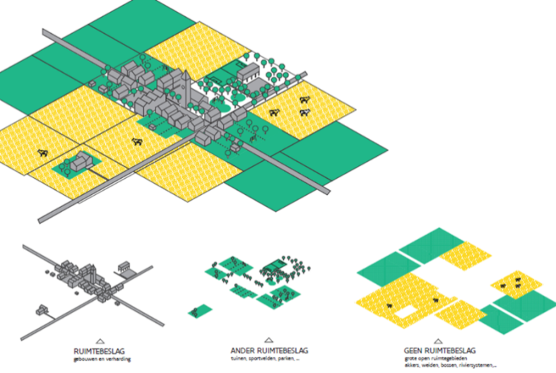
Inleiding – Waarom een Codextrein?
Aanleiding – we nemen te veel van onze schaarse ruimte in en doen dit versnipperd
Ruimtebeslag = de ruimte die is ingenomen door onze nederzettingen (huisvesting, industrie, handel, recreatie,…)
Is ruimer dan louter verharding
33% ingenomen door nederzettingen (2013) en 14% verhard (2013)
6 ha/dag bijkomend ruimtebeslag

Slide 6
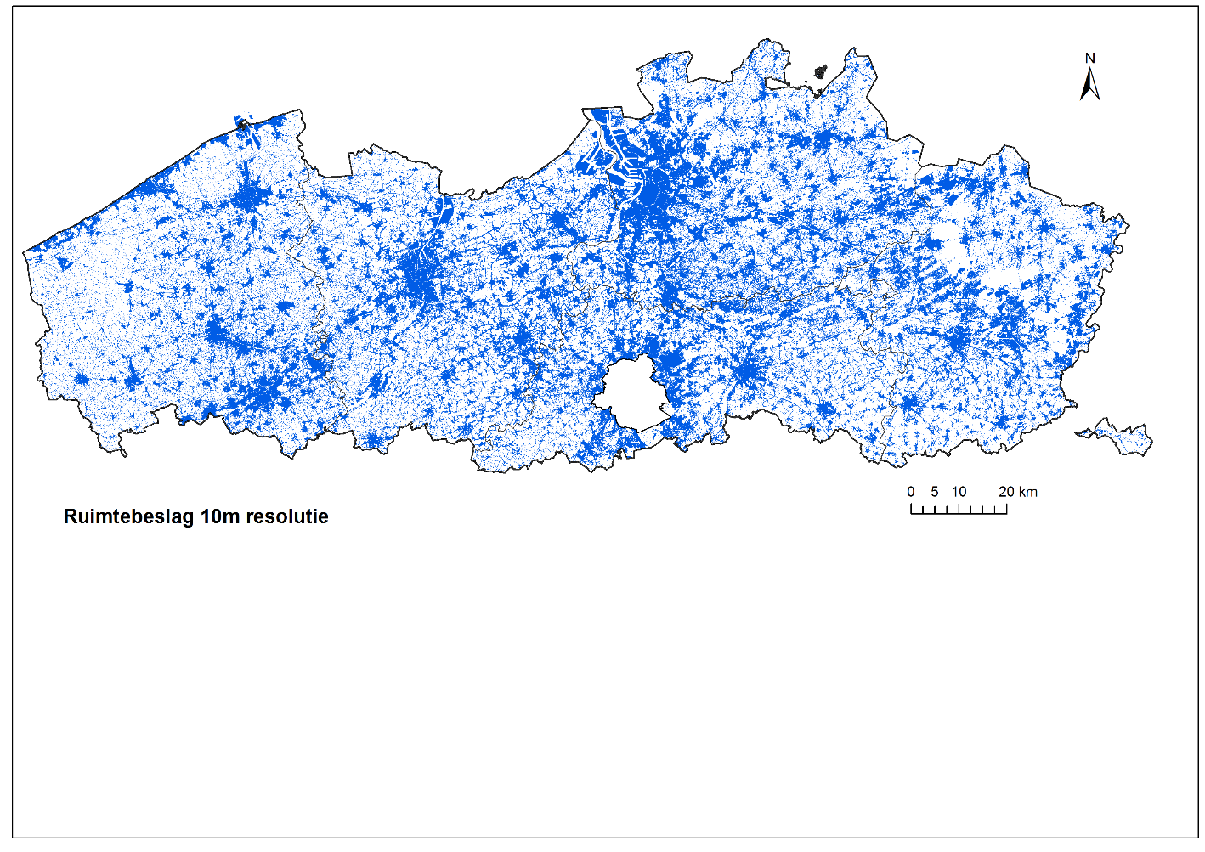
Inleiding – Waarom een Codextrein?
Gevolg
Lage dichtheden en te veel spreiding dragen bij aan hoger energieverbruik en CO2-uitstoot, dure publieke dienstverlening, druk op open ruimte, minder ruimte voor beroepslandbouw, slechte mobiliteit …
Verharding draagt bij aan kwetsbaarheid voor het klimaat (overstromingen en hittestress)

Slide 7
Inleiding – Waarom een Codextrein?
MAAR demografische uitdagingen zoals vergrijzing, verdunning, en bevolkingstoename (bijkomende woongelegenheden tegen 2020 : + 93000) - druk op open ruimte en onderbenutting van de bebouwde ruimte
DUS :
transformatie van de ruimte door het ruimtelijk rendement te verhogen = meer op minder ruimte
Hoe?
Intensivering, hergebruik, verweving en tijdelijk ruimtegebruik
Verdichten met focus op goed gelegen plekken in het ruimtebeslag (= bij voorzieningen en collectieve vervoersknooppunten)
Ruimtelijk uitbreiden is de uitzondering
Maar nood aan wettelijk en beleidsmatig kader
Beleidsplan Ruimte Vlaanderen - in ontwerp
Aanpassingen wetgeving RO (Codextrein)
Verankeren bepaalde ruimten (Meest Kwetsbare Waardevolle Bossen (Bosdecreet), watergevoelige open ruimte gebieden (Codextrein), …)
Inzetten op efficiënte procedures door toepassing Omgevingsvergunning die ook beperkt gewijzigd werd met de Omgevingstrein

Slide 8
Codextrein - wijzigingen aan de Vlaamse Codex Ruimtelijke Ordening (VCRO)
II

Slide 9
Algemeen
Ruimtelijke impulsprojecten - Art. 1.1.4/1 VCRO
Definitie = ruimtelijke projecten die passen binnen de doelstellingen van ruimtelijke ordening (art. 1.1.4 VCRO) en die aansluiten bij de gevalideerde ruimtelijke beleidsvisie (structuurplanning/beleidsplanning, op alle planniveaus)
Uitzondering op het feit dat er op basis van structuurplannen in principe niet vergund kan worden?
Doel = verhogen ruimtelijk rendement met verhoging maatschappelijk gebruik (o.a. door efficiënter of hernieuwd ruimtegebruik)
Gaan uit van functieverweving, hergebruik of tijdelijk ruimtegebruik en moeten een impuls geen aan nieuwe ruimtelijke realisaties
Verdere uitvoering door beslissing van de Vlaamse Regering (die ook subsidies kan voorzien voor deze projecten)
Intergemeentelijke commissie voor ruimtelijke ordening – art. 1.3.3 §3/1 VCRO

Slide 10
Ruimtelijke planning - beleid
Ruimtelijke beleidsplannen – art. 2.1.1 t.e.m. art. 2.1.19 VCRO
Ter vervanging van de structuurplannen
= een strategische visie en één of meer beleidskaders die samen het kader aangeven voor de gewenste ruimtelijke ontwikkeling.
Strategische visie = langetermijnvisie voor de ruimtelijke ontwikkeling
Kan niet opgeheven worden maar die moet herzien worden
Beleidskader = operationele beleidskeuzes voor de middellange termijn en actieprogramma’s voor een thema of gebiedsdeel
Beschrijven o.a. hoe en met wie de gewenste ontwikkeling wordt gerealiseerd (Vlaamse Regering kan inhoud nog nader bepalen in uitvoeringsbesluit)
Schikt zich naar strategische visie maar kan opgeheven worden
Bij opmaak verordenende documenten en aanvragen voor eigen projecten mogen de overheden NIET afwijken van de beleidskaders behalve (specifiek motiveren en strategische visie niet in gedrang brengen):
Onvoorziene ontwikkelingen van de ruimtelijke behoeften van de verschillende maatschappelijke activiteiten
Dringende sociale, economische of budgettaire redenen
Opgemaakt op drie niveaus met specifieke procedure
Hebben geen verordenende kracht (cfr. vroeger niet gebruiken voor beoordeling aanvragen – beleidsmatig gewenste ontwikkelingen?)
Ontwerp uitvoeringsbesluit VR op 9 februari 2018 principieel goedgekeurd

Slide 11
Ruimtelijke planning – verordenende instrumenten
Toezicht regeling op lokale RUP’s en verordeningen – art. 2.2.15 e.v. VCRO
RUP’s
Vroeger : schorsingstoezicht van hogere overheid gebaseerd op bepaalde gemotiveerde punten (vb. strijdigheid structuurplanning hogere overheid)
Nu: Vlaamse Regering (en niet Deputatie) kan in bepaalde gevallen een RUP van een provincie of gemeente ook vernietigen, met name wanneer zij meent dat de aangehaalde gemotiveerde punten niet kunnen rechtgezet of opgelost worden in de hangende procedure
Stedenbouwkundige verordeningen
Administratief toezicht wordt gelijkgeschakeld met RUP’s (ook vernietigingsbevoegdheid Vlaamse Regering)
Noot: voordien reeds invoering openbaar onderzoek (MER?)

Slide 12
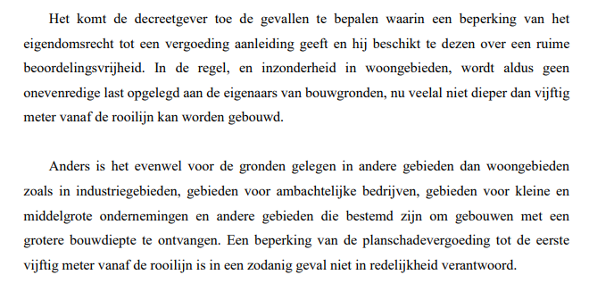
Ruimtelijke planning – verordenende instrumenten
Planschaderegeling in woongebied – art. 2.6.1. VCRO
50 meter regel voor woongebied wordt expliciet opgenomen in de VCRO
Aanleiding : Arrest Grondwettelijk Hof 10 november 2016 nr. 140/2016)

Slide 13
Vergunningen – definities
Verbouwen - aanpassingswerk – gevelisolatie – art. 4.1.1. 12° VCRO
Het aanbrengen van gevelisolatie aan de buitenzijde van een woning tot max. 26 cm wordt beschouwd als aanpassingswerken binnen het bestaande bouwvolume
Beperkter toepassingsgebied van de omgevingsvergunning voor het verkavelen van gronden – art. 4.1.1. 14° VCRO
GEEN verkavelingsvergunning meer vereist indien er na splitsing slechts één onbebouwde kavel overblijft. Zodoende is een verkavelingsvergunning enkel nog is vereist als er gronden worden verdeeld, waarbij er twee (of meer) onbebouwde kavels ontstaan.
Voorbeeld : Als een eigenaar van zijn villaperceel zijn achterliggende tuin wil afsplitsen om deze als bouwgrond te verkopen, ontstaat er slechts één onbebouwde kavel en kan er geen verkavelingsvergunning meer worden aangevraagd maar moet dit gebeuren via een notariële splitsing.
MAAR : nood aan zekerheid !
De verkavelingsvergunning is o.a. ingevoerd om een bepaalde zekerheid te bieden aan de kopers, een zekerheid die volgens de decreetgever niet in het gedrang komt door deze wijziging.
Desalniettemin lijkt het aangewezen om bij dergelijke ontwikkeling steeds een zekerheid te bieden en te vragen hetgeen kan door het aanvragen van een stedenbouwkundig attest (geen procedure) of het sluiten van de koop onder opschortende voorwaarde van het verkrijgen van een stedenbouwkundig attest of van een stedenbouwkundige vergunning en dit voor het afgesplitste deel van de grond.

Slide 14
Vergunningen - definities
Verruiming definitie ‘Zorgwonen’ – art. 4.1.1. 18° VCRO
Vroeger: creatie van ondergeschikte wooneenheid met het oog op huisvesting van:
hetzij ten hoogste 2 personen van 65 jaar of ouder
Hetzij ten hoogste 2 hulpbehoevende personen, zijnde personen met een handicap
Hetzij de zorgverlener indien de personen, vermeld in punt 1 of 2, gehuisvest blijven in de hoofdwooneenheid
Nieuwe definitie: het volstaat dat van de 2 personen minstens 1 persoon hetzij 65 jaar of ouder is, hetzij hulpbehoevend is.
DUS : Decretale verankering dat “zorgwonen” geen bijkomende woongelegenheid noodzaakt -> “zorgwonen” wordt ook mogelijk in zonevreemde woningen en wanneer verkavelingsvoorschriften bijkomende woongelegenheden uitsluiten

Slide 15
Vergunningen – As Built
Invoering As-Built attest – art. 4.2.7 – 4.2.9 VCRO
Architect kan op vraag van opdrachtgever attest opmaken
Waarin wordt vastgesteld dat er niet conform de vergunning werd uitgevoerd
MAAR waarbij de aanpassingen toch mogelijk zijn en geacht worden in overeenstemming te zijn met de vergunning
Het gaat hierbij om twee soorten aanpassingen
Vergunde werken gaan combineren met handelingen niet aan vergunningsplicht onderworpen of vrijgestelde dan wel meldingsplichtige handelingen (deze laatste in zoverre ze beperkt blijven tot handelingen binnen in gebouwen) en voor zover ze niet uitdrukkelijk verboden of beperkt zijn in de vergunning
Beperkte afwijkingen in maatvoering die inherent verbonden zijn aan het bouwproces – toepassing van het principe van het ‘metsershaar’ maar er mag geen afbreuk gedaan worden aan de burgerlijke rechten.
Er moet van dit attest een afschrift bezorgd worden aan het CBS
Vlaamse Regering kan nog een model van as-built attest vaststellen in uitvoeringsbesluit

Slide 16
Vergunningen - vergunningsplicht
Koppeling omgevingsvergunning voor verkavelen van gronden en natuur – art. 4.2.17 VCRO
Een verleende omgevingsvergunning voor het verkavelen van gronden geldt ook als een omgevingsvergunning voor het wijzigen van de vegetatie (art. 9bis en 13 natuurbehoudsdecreet) wat betreft alle handelingen die zijn opgenomen in de vergunning en die de verkaveling bouwrijp maken
Vroeger gold de verkavelingsvergunning enkel als bouwvergunning, nu dus ook als natuurvergunning voor het wijzigen van de vegetatie
MAAR : de vergunningsaanvraag voor het verkavelen van gronden moet voldoen aan de vereisten inzake ontvankelijkheid en volledigheid die gelden voor de aanvraag voor stedenbouwkundige handelingen of voor het wijzigen van vegetatie

Slide 17
Vergunningen – beoordelingsgronden
Oude verkavelingen – art. 4.3.1 VCRO
Een aanvraag moet niet meer geweigerd worden indien de aanvraag in strijd is met verkavelingsvoorschriften indien het gaat om verkavelingsvoorschriften van verkavelingen ouder dan 15 jaar
Is een mogelijkheid, geen verplichting – voorschriften en verkaveling blijven formeel bestaan
Wie zich er aan houdt blijft sneller vergunning krijgen (vereenvoudigde procedure, geen openbaar onderzoek)
Rekening houden met de goede ruimtelijke ordening
Elke afwijking (incl. bestemming of woondichtheid) mogelijk (behalve aanpassing aantal loten) al dan niet na openbaar onderzoek (vereenvoudigde of gewone procedure) – moet niet specifiek gevraagd worden in de aanvraag
Termijn bereken vanaf de datum van afgifte van de oorspronkelijke vergunning in laatste administratieve aanleg (verkavelingswijzigingen?)
Deze regeling geldt niet voor:
Verkavelingsvoorschriften die betrekking hebben op de wegenis
Verkavelingsvoorschriften die betrekking hebben op het openbaar groen

Slide 18
Vergunningen – beoordelingsgronden
Ruimtelijk rendement als toetsingscriteria – art. 4.3.1 VCRO
De overeenstemming met de goede ruimtelijke ordening wordt beoordeeld
Op basis van de gekende aandachtspunten (de functionele inpasbaarheid, de mobiliteitsimpact, de schaal, het ruimtegebruik en de bouwdichtheid, visueel-vormelijke elementen, cultuurhistorische aspecten en het bodemreliëf, en op hinderaspecten, gezondheid, gebruiksgenot en veiligheid in het algemeen, in het bijzonder met inachtneming van de doelstellingen van artikel 1.1.4)
Vertrekkend van de bestaande omgeving doch er kan rekening gehouden worden met
de beleidsmatig gewenste ontwikkelingen
(nieuw!) en met de bijdrage van het aangevraagde aan de verhoging van het ruimtelijk rendement voor zover
de rendementsverhoging gebeurt met respect voor de kwaliteit van de woon- en leefomgeving; en
De rendementsverhoging verantwoord is in de betrokken omgeving.
MAAR niet ingaan tegen bestaand verordenend kader?

Slide 19
Vergunningen – beoordelingsgronden
Tweede bedrijfswoning – art. 4.3.6 VCRO
Het oprichten van een tweede of bijkomende, vrijstaande bedrijfswoning bij eenzelfde bedrijf moet worden geweigerd.
Vroeger kon getracht worden om een aparte tweede bedrijfswoning vergund te krijgen als bedrijf op volwaardige wijze twee gezinnen kon voorzien. De Codextrein sluit deze mogelijkheid uit zodat enkel inpandig kan voorzien worden in de huisvesting van een tweede gezin waarbij enkel beperkt kan afgeweken worden op het mogelijk bouwvolume.

Slide 20
Vergunningen – beoordelingsgronden
Reservatiestroken
Afstand van meerwaarde bij werken uitgevoegd in reservatiestroken – art. 4.3.8 VCRO
Er kan ontwikkeld worden in reservatiestroken onder bepaalde voorwaarden. Zo is het mogelijk dat de adviesinstanties te kennen geven dat ze de reservatiestrook niet zullen aanwenden voor een termijn van minstens 5 jaar.
Voor het verstrijken van de termijn : Indien men toch overgaat tot onteigening, dan zal men recht hebben op een volledige vergoeding.
Na het verstrijken van de termijn zal er sowieso nog rekening gehouden worden met de waardevermeerdering die voortvloeit uit de volgende handelingen aan bestaande, hoofdzakelijk vergunde constructies:
Onderhoudswerken;
Vergunde stabiliteitswerken;
Van vergunning vrijgestelde handelingen binnen het bestaand bouwvolume;
Vergunde verbouwingen binnen het bestaande bouwvolume;
Vergunde herstelwerken na vernietiging of beschadiging door vreemde oorzaak;
Handelingen als vermeld in art. 4.4.19 §1 VCRO – milieutechnische ingrepen (uitbreiden bestaande zonevreemde constructie, niet zijnde woningbouw)
Opheffing van reservatiestroken volgens het gewestplan – art. 7.4.2/3 VCRO
Uiterlijk op 31 december 2018 bepaalt de VR welke reservatiestroken die in overdruk zijn afgebakend in gewestplannen of APA’s (al dan niet deels) opgeheven worden.
Beslissing VR bevat cartografische aanduiding – reservatiestrokenkaart – die gepubliceerd wordt in het Belgisch Staatsblad
Gevolg: opheffing van de rooilijn en achteruitbouwstrook vastgesteld in de reservatiestrook – ontwikkeling volgens grondkleur
Rooilijnplan blijft wel gelden indien niet vastgesteld ter realisatie van de reservatiestrook

Slide 21
Vergunningen – afwijken van stedenbouwkundige voorschriften
Erfgoed – art. 4.4.6. VCRO
Uitbreiding bouw/ontwikkelingsmogelijkheden voor beschermd monument, stads- en dorpsgezicht en cultuurhistorisch landschap of archeologische site
Ontwikkeling in afwijking van de voorschriften mogelijk na advies van het Agentschap Onroerend Erfgoed
Vroeger : nood aan gunstig advies
Nu : een advies, dit kan aldus ook ongunstig zijn MAAR strengere motivatieverplichting
Ook verhardingen, parkings, ondergrondse constructies, technische constructies en onthaalinfrastructuur kunnen voorzien worden (en niet louter en alleen ontsluitingen).

Slide 22
Vergunningen – afwijken van stedenbouwkundige voorschriften
Invulling gebied voor milieubelastende/milieuvervuilende industrie of regionaal bedrijventerrein – art. 4.4.8/1 VCRO
Vroeger voorzag VCRO mogelijkheid voor inplanting van KMO of ambachtelijke bedrijven in gebieden van maximum 3 ha voor milieubelastende en milieuvervuilende industrie
Nu : uitbreiding van deze mogelijkheid tot gebieden van 10 ha:
Tot 3 ha: onbeperkt
Tussen 3ha en 10 ha: reeds de helft van het gebied moet ingenomen zijn door bedrijven

Slide 23
Vergunningen – afwijken van stedenbouwkundige voorschriften
Stalling voor weidedieren, niet gekoppeld aan beroepslandbouw – art. 4.4.8/2 VCRO
Voor gebieden die tot de ‘landbouw’ behoren, in zoverre er geen bestaande stallen zijn, kunnen er ook terug stallen geplaatst worden, niet gekoppeld aan beroepslandbouwbedrijf.
Maar voorwaarden:
Stal moet opgericht worden binnen 50 meter van hoofdzakelijk vergunde of vergund geachte residentiële woning of bedrijfswoning (verschillend perceel en eigenaar mogelijk maar bewijs nodig van het effectief houden van paarden)
Max. kroonlijsthoogte stal = 3,5 meter
Max. vloeroppervlakte 120 m² per hectare graasland met een absoluut maximum van 200 m²
Als er gedurende 5 jaar geen weidedieren worden gehouden, afbraak (controle – registratie dieren)
Bijzondere motivering voor wat betreft de landschappelijke inpasbaarheid in het gebied
Geen toepassing in :
Ruimtelijk kwetsbaar gebied
Bouwvrij agrarisch gebied of agrarisch gebied met overdruk natuurverweving in plannen van aanleg of RUP’s

Slide 24
Vergunningen – afwijken van stedenbouwkundige voorschriften
Handelingen in ontginningsgebied – art. 4.4.8/3 VCRO
Ook mechanische bewerking van de ontgonnen delfstoffen mogelijk net als de verrijking van de ontgonnen delfstoffen door menging met afbraakstoffen in het kader van een duurzaam materialenkringloop

Slide 25
Vergunningen – afwijken van stedenbouwkundige voorschriften
Handelingen sorterend onder voorschriften van een BPA dat ouder is dan 15 jaar – art. 4.4.9/1 VCRO
De vergunningverlenende overheid mag bij de beoordeling van aanvragen afwijken van de stedenbouwkundige voorschriften van een BPA maar enkele voorwaarden:
Het BPA moet ouder zijn dan 15 jaar op het moment van indienen van de aanvraag (bij wijzigingen kijken naar recentste wijziging);
Er kunnen geen afwijkingen toegestaan worden voor wat betreft wegenis, openbaar groen en erfgoedwaarden;
De afwijking kan enkel toegestaan worden voor voorschriften van een BPA dewelke een aanvulling (afwijkende bestemming?) vormen op een gebied dat
Volgens het gewestplan (gebiedsaanduidingen volgens KB 28 december 1972) gelegen is in
Woongebied, met uitzondering van woonparken;
Industriegebieden in de ruime zin;
Dienstverleningsgebieden;
Gebieden voor gemeenschapsvoorzieningen en openbare nutsvoorzieningen
Volgens de aanvullende voorschriften van het gewestplan gelegen is in de in het artikel opgesomde gebieden
De afwijking kunnen zeker niet toegepast worden voor BPA’s die betrekking hebben op agrarisch gebied, ruimtelijk kwetsbaar gebied of recreatiegebied of voor gebieden die worden aangeduid als watergevoelig openruimtegebied.
De aanvraag moet onderworpen worden aan een openbaar onderzoek.

Slide 26
Varia - tuincentra
Planologisch attest en historisch gegroeide tuincentra – art. 4.4.24 VCRO
Historisch gegroeide tuincentra worden in bepaalde gevallen toegelaten tot het planologisch attest
Maar verschillende voorwaarden :
Het moet gelegen zijn in agrarisch gebied;
De constructies voor normale bedrijfsvoering zijn vergund of vergund geacht;
De wijziging van de hoofdfunctie land- en tuinbouw in detailhandel heeft uiterlijk op 1 mei 2000 plaatsgevonden;
Minstens vijftig procent van het terrein bestaat uit serres of gronden die actief gebruikt worden voor het kweken of conditioneren van bloemen, planten of bomen en de serres of gronden sluiten aan bij het bedrijf;
Minstens vijftig procent van de nettohandelsoppervlakte bestaat uit de verkoop van planten, bloemen of bomen, en maximaal vijftig procent van de nettohandelsoppervlakte bestaat ui de verkoop van aanverwante producten.

Slide 27
Varia – watergevoelige openruimtegebieden
Invoering van de watergevoelige openruimtegebieden met het oog op de bescherming van de belangen van het watersysteem – art. 5.6.8 VCRO
Aanleiding : Decretale verankering van de gekende signaalgebieden (= nog niet ontwikkelde gebieden met bebouwbare bestemming met een mogelijke tegenstrijdigheid tussen huidige bestemmingsvoorschriften en de belangen van het watersysteem) – thans beleid via omzendbrief
Wat ? De Vlaamse Regering kan gebieden waar een conflict bestaat tussen de verdere realisatie van de bestemming en de belangen van het watersysteem aanduiden als watergevoelig openruimtegebied.
Hoe? Opmaken Waterkaart waarbij de VR rekening moet houden met
de juridische toestand van het gebied;
het waterbergend vermogen van het gebied;
de feitelijke toestand;
acties of maatregelen gepland voor het gebied;
de bezwaren geformuleerd tijdens het openbaar onderzoek;
de uitgebrachte adviezen;
vroegere beslissingen van de Vlaamse Regering over het betrokken gebied.
Na de Boskaart nu dus een Waterkaart die vastgesteld wordt na openbaar onderzoek
Percelen die op de waterkaart liggen kunnen enkel nog maar gebruikt worden voor
Waterbeheer
Natuurbehoud
Bosbouw
Landschapszorg
Landbouw
Recreatieve nevengeschikte functies
In bepaalde gevallen mag kleinschalige infrastructuur voorzien worden in functie van landbouw en voor de sociale, educatieve of recreatieve functie.

Slide 28
Varia – watergevoelige openruimtegebieden
Invoering van de watergevoelige openruimtegebieden met het oog op de bescherming van de belangen van het watersysteem – art. 5.6.8 VCRO
Gevolg?
De eventuele verleende verkavelingsvergunningen of principiële akkoorden (cfr. woonuitbreidingsgebied) zullen van rechtswege vervallen en de percelen worden dus niet meer bebouwbaar.
Nadien kan een RUP worden opgemaakt voor deze gebieden doch de vergoeding wordt niet geregeld via de planschaderegeling.
Vergoeding?
Er is een aparte vergoeding voorzien, in navolging van de vaststelling van de waterkaart.
Er zijn wel enkele voorwaarden aan gekoppeld:
modaliteiten en toepassingsvoorwaarden volgens de planschaderegeling;
MAAR belangrijke vraag: was perceel nog wel bouwfysisch geschikt ingevolge de zogenaamde waterproblematiek en maakt dit niet dat er geen vergoeding verschuldigd is?
Recht op vergoeding ontstaat op de dag van de publicatie in het BS van het besluit van de Vlaamse Regering tot aanduiding van het watergevoelig openruimtegebied;
Het vorderingsrecht vervalt twee jaar nadat het recht op vergoeding is ontstaan - DUS belangrijke verjaringstermijn!
Enkel eigenaar of blote eigenaar van het perceel kan vergoeding claimen.
Eens de vergoeding verschuldigd is kan de overheid de aanduiding op de kaart nog wel opheffen zodat geen vergoeding meer moet betaald worden.

Slide 29
Varia – landschappelijk waardevolle gebieden
Nadere verduidelijking over de landschappelijk waardevolle gebieden volgens het gewestplan – art. 5.7.1 VCRO
In deze gebieden mogen alle handelingen gesteld worden volgens de grondkleur evenals handelingen en werken die de landschapsontwikkeling of –opbouw tot doel hebben
Bij de beoordeling van de aanvragen
moet echter rekening gehouden worden met de actueel in het gebied aanwezige karakteristieke landschapselementen en landschapsopbouw
moet er dan ook steeds een afweging zijn waarbij wordt aangetoond dat het aangevraagde landschappelijk inpasbaar is in het gebied. Deze afweging kan een beschrijving van maatregelen bevatten ter bevordering van de landschapsintegratie (inplanting, gabarit, architectuur, aar van de gebruikte materialen en landschapsinkleding)

Slide 30
Varia – wijziging inrichtingsvoorschriften APA’s, BPA’s en gemeentelijke RUP’s
Soepelere wijzing van de inrichtingsvoorschriften van APA’s, BPA’s en gemeentelijke RUP’s – art. 7.4.4/1 VCRO
Op initiatief van het CBS kunnen de voorschriften van APA’s, BPA’s en gemeentelijke RUP’s worden herzien of opgeheven voor wat betreft de volgende inrichtingsvoorschriften
de perceelsafmetingen
de afmetingen en de inplanting van constructies
de dakvorm en de gebruikte materialen
de maximaal mogelijke vloerterreinindex en het aantal bouwlagen (vb. gewestplanvoorschriften die aantal bouwlagen beperken)
de voortuinstroken en de tuinzones met inbegrip van tuinconstructies
de binnenplaatsen
de afsluitingen en de buitenaanleg rond gebouwen met inbegrip van verhardingen
de bouwvrije stroken en de bufferstroken
het aantal toegelaten woongelegenheden of bedrijfseenheden per kavel
de toegelaten functies in bebouwbare zones of van bebouwde onroerende goederen indien de wijziging betrekking heeft op een BPA maar niet op een gemeentelijk RUP
de parkeergelegenheden
Maar beperkingen:
de oppervlakte openbaar grond- of recreatievoorzieningen mogen niet kleiner worden
Geen toepassing voor de bestemming (maar rechtspraak tuinstrook)
Geen afwijking van de stedenbouwkundige voorschriften van het gewestplan
Niet toepassen op BPA’s of RUP’s die afwijken van de stedenbouwkundige voorschriften van het gewestplan
Herziening of opheffing moet stroken met de opties van het gemeentelijk ruimtelijk structuurplan of gemeentelijk beleidsplan ruimte
Er moet een specifieke procedure doorlopen met adviesronde (maar geen verplichte tussenkomst van ruimtelijk planner), openbaar onderzoek en beslissing van de gemeente die onderworpen is aan een administratief toezicht (vernietiging en schorsing). - plan-MER mogelijk

Slide 31
Het Omgevingsvergunningsdecreet en de Omgevingstrein
III

Slide 32
Decretaal kader
De omgevingsvergunning wordt wettelijk geregeld in
Decreet van 25 april 2014 betreffende de omgevingsvergunning (OVD)
Besluit van de Vlaamse Regering van 13 februari 2015 tot aanwijzing van de Vlaamse en provinciale projecten in uitvoering van het decreet van 25 april 2014 betreffende de omgevingsvergunning (BOVG)
Besluit van de Vlaamse Regering van 27 november 2015 betreffende de omgevingsvergunning
www.omgevingsloket.be

Slide 33
Krachtlijnen
Integreren van de procedures
milieuvergunning (of melding)
stedenbouwkundige vergunning (of melding)
Verkavelingsvergunning
Omgevingstrein : Integratie van de vergunning voor vegetatiewijziging en kleine landschapselementen en vergunning voor handelsvestigingen (uitstel))
→ in één vergunning: de omgevingsvergunning
Als bouw en milieu (vb. windmolen) onlosmakelijk met elkaar verbonden zijn, is aparte indiening onmogelijk
DUS : Verplicht geïntegreerde vergunningsaanvraag voor gemengde projecten MAAR Omgevingstrein : loutere vergunning voor uitvoeringsfase kan apart aangevraagd worden.
Globale beoordeling op milieu-, ruimtelijk en stedenbouwkundig vlak in 1 geïntegreerde vergunningsprocedure

Slide 34
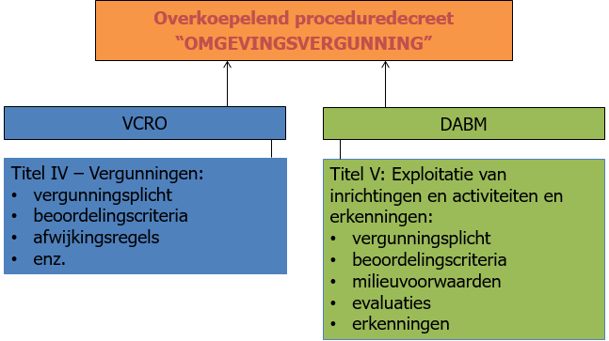
Krachtlijnen
Proceduredecreet
DUS: Geen wijziging vergunningsplicht, geen wijziging beoordelingsgronden (inhoud - blijft VCRO, DABM en VLAREM II, Grond- en pandendecreet,…) maar wel wijziging van de procedure
Nieuw vergunningenlandschap
Notes:
Einde van de SBV / VV / MVG – worden geïntegreerd
MAAR: nog niet geïntegreerd:
Archeologieverplichtingen OE-decreet
Toelatingen OE (beschermd erfgoed)
Totstandkoming bodemsaneringsproject
…
EN: later nog integrerend:
socio-economische vergunning
Natuurvergunning
All-in Meer zelfs: je moet ze all-in zien, anders onontvankelijk -> integratie van RO en milieu in één procedure met één integraal openbaar onderzoek (waarbij ook MER en OVR is geïntegreerd)
Streven naar flexibele procedures: wijzigingen door aanvrager mogelijk, ook na OO of in beroep en ook de overheid kan haar eigen procedurefouten rechtzetten.
Stilstaan bij één geheel: einde koppeling met alle problematieken van dien
Handicap parallelle vergunningsstelsels:
Strijdige adviezen en beslissingen
Verschillende bevoegdheidsniveaus
Veelvoud openbare onderzoeken/adviezen
Betwistingen inzake koppeling en verval
Administratieve overlast
Langere vergunningstrajecten
...

Slide 35
Krachtlijnen
Vergunningen van onbepaalde duur
→ Bestaande situatie:
milieuvergunning voor maximaal 20 jaar;
stedenbouwkundige en verkavelingsvergunning in principe van onbeperkte duur.
→ Omgevingsvergunning:
algemene regel: vergunning van onbepaalde duur
uitzonderingsregel: vergunning van bepaalde duur
omwille van:
afstemming duur bouw- en milieuvergunning - level playing field;
vermindering van de administratieve lasten; - financieel voordeel;
grotere rechtszekerheid.

Slide 36
Krachtlijnen
Flexibele procedures
Mogelijkheid tot wijziging van de aanvraag doorheen de procedure
Zowel bij aanvraagprocedure als bij beroepsprocedure
Voorkomen dat aanvraag terug opnieuw moet worden ingediend
Noodzakelijk dat nieuw openbaar onderzoek wordt georganiseerd, tenzij
Geen afbreuk aan de bescherming van mens, milieu of goede RO
Komen tegemoet aan adviezen of bezwaren
Brengen kennelijk geen schending van de rechten van derden
De administratieve lus

Slide 37
Wijzigingen Omgevingstrein
Wie kan een administratief/jurisdictioneel beroep instellen?
O.a. ‘betrokken publiek’ maar responsabilisering participatie ‘betrokken publiek’
Bij gewone procedure
Verlies beroepsmogelijkheid voor het ‘betrokken publiek’ bij gebrek aan gemotiveerd standpunt, opmerking of bezwaar tijdens openbaar onderzoek
Geen verlies beroepsmogelijkheid indien
Oorzaak beroep is wijziging vergunningsaanvraag, aangebracht na het openbaar onderzoek
Beroep ingevolge vergunningsvoorwaarde
Overmacht – specifieke omstandigheden die maken dat het onmogelijk was om een bezwaar in te dienen

Slide 38
Wijzigingen Omgevingstrein
Vereenvoudiging van de herzienings- en opheffingsprocedure van verkavelingen op initiatief van de gemeente en op verzoek van de eigenaar(s)
Geen aparte kennisgeving meer vereist maar gemeente zal actieve rol vervullen in procedure.
Bij herziening of opheffing door gemeente – geen aanplakking en aparte kennisgeving meer maar steeds openbaar onderzoek met kennisgeving
Bij wijziging op verzoek van eigenaars – kennisgeving gebeurt door de gemeente (al dan niet gekoppeld aan openbaar onderzoek) en het bezwaar tegen de wijziging kan ingediend worden tijdens openbaar onderzoek of binnen 30d na kennisgeving als geen openbaar onderzoek is vereist.

Slide 39
Wijzigingen Omgevingstrein
Verval Omgevingsvergunning voor uitvoeren stedenbouwkundige handelingen
Als de verwezenlijking van de vergunde stedenbouwkundige handelingen niet start binnen de 2 jaar na het verlenen van de definitieve OVG
Als het uitvoeren van de vergunde stedenbouwkundige handelingen meer dan 3 opeenvolgende jaren worden onderbroken
Als de vergunde gebouwen niet winddicht zijn binnen 5 jaar na aanvang van de vergunde handelingen
MAAR – Omgevingstrein - De vervaltermijn kan verlengd worden met 2 jaar als men kan aantonen dat de niet-verwezenlijking het gevolg is van een vreemde oorzaak die hem niet kan worden toegerekend. Hiertoe moet specifieke procedure worden doorlopen waarbij de overheid uiteindelijk beslist.

Slide 40
Dank voor uw aandacht
Joris Geens
GSJ Advocaten
Mechelsesteenweg 27
2018 Antwerpen
T +32 3 232 50 60
F +32 3 232 30 50
E jg@gsj.be

